Slide 1
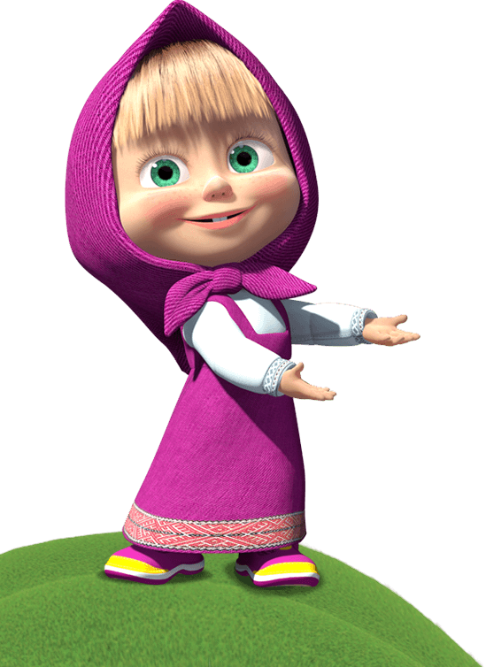
Муниципальное автономное дошкольное образовательное учреждение муниципального образования "Светловский городской округ" – детский сад № 2 "Светлячок
Игровая образовательная ситуация
по сенсорике
«В гости к Маше»
2 младшая группа
Автор: воспитатель
Карнецкая Татьяна Ивановна

Slide 2
Программное содержание:
1. умение различать предметы по цвету, форме и величине; побуждать детей называть цвета (красный, синий, желтый, зеленый); формы (круг, квадрат, треугольник)
2. закреплять представление квадрата и круга, треугольника, способствовать развитию различных видов работ детей, в ходе образовательной деятельности
3. развивать мелкую моторику рук, тактильность, воображение;
4. активизировать в речи детей слова: мячик, мягкий, сапожки, сарафан, побуждать проговорить слова пальчиковой гимнастики и игру с мячиками;
5.развитие творческих способностей - составление узоров по образцу
6. воспитывать интерес к познанию окружающего мира; воспитывать дружеское взаимоотношения; желание помочь;
7.создавать благоприятные условия для эмоционально-положительного восприятия материала

Slide 3
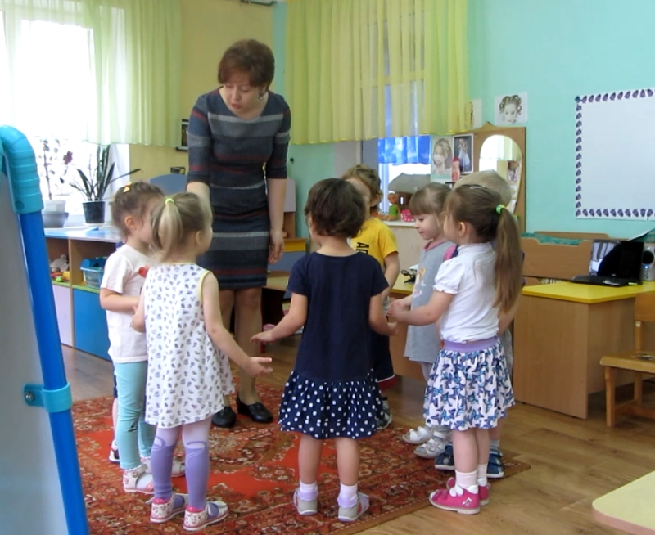
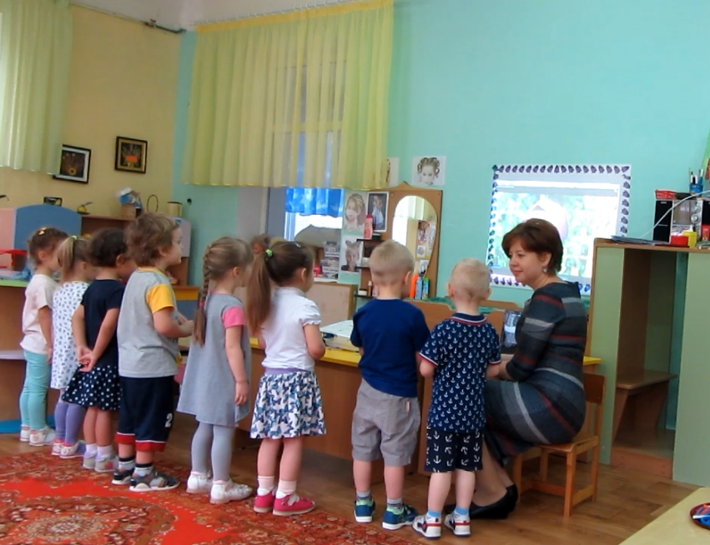
Приветствие
К ребятам в детский сад приходит видеописьмо от Маши с просьбой о помощи

Slide 4
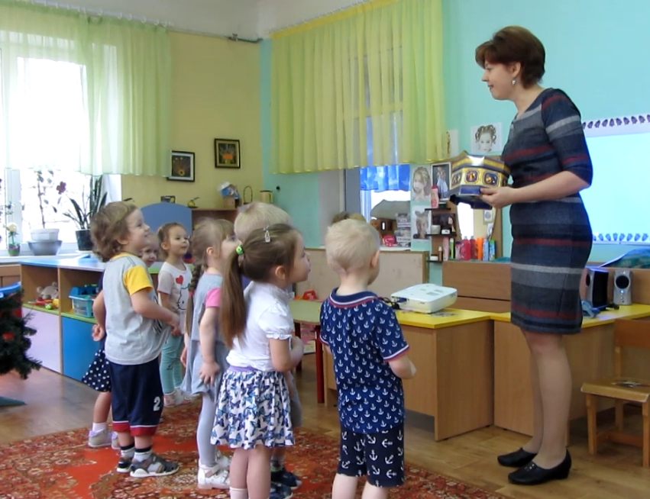
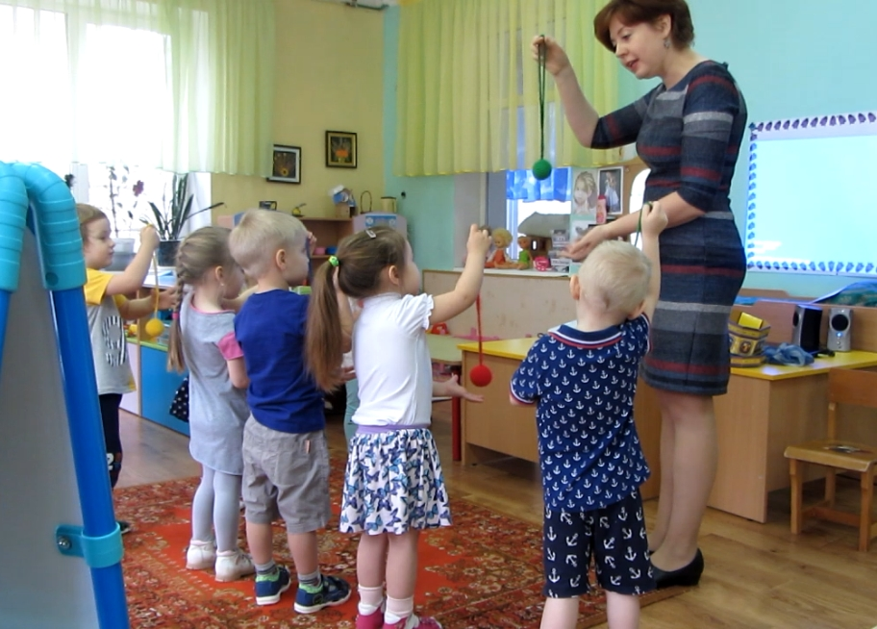
Постановка проблемы:все вместе решаем как нам попасть в сказку,на каком транспорте
Проводится игра с использованием текстильных мячиков Фребеля

Slide 5
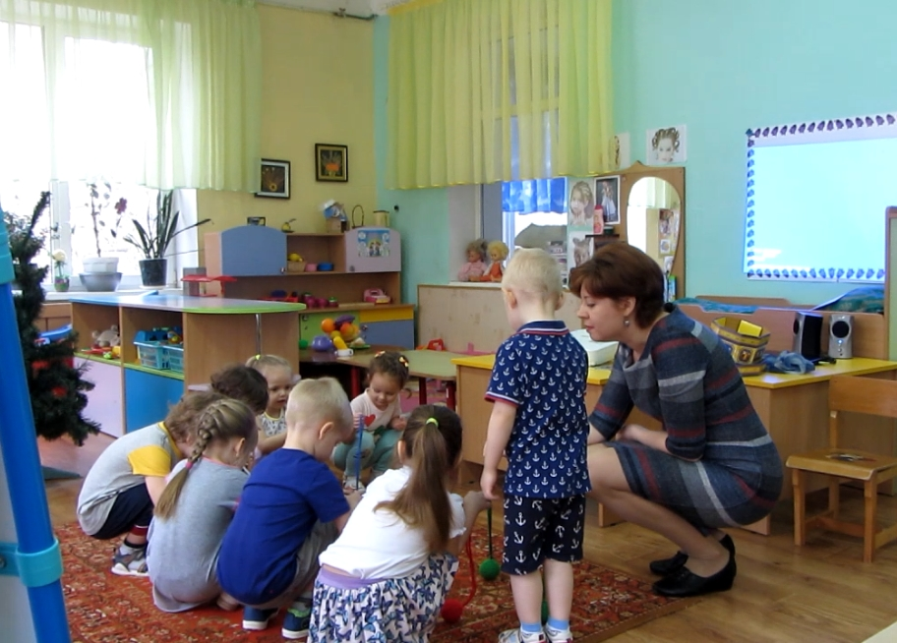
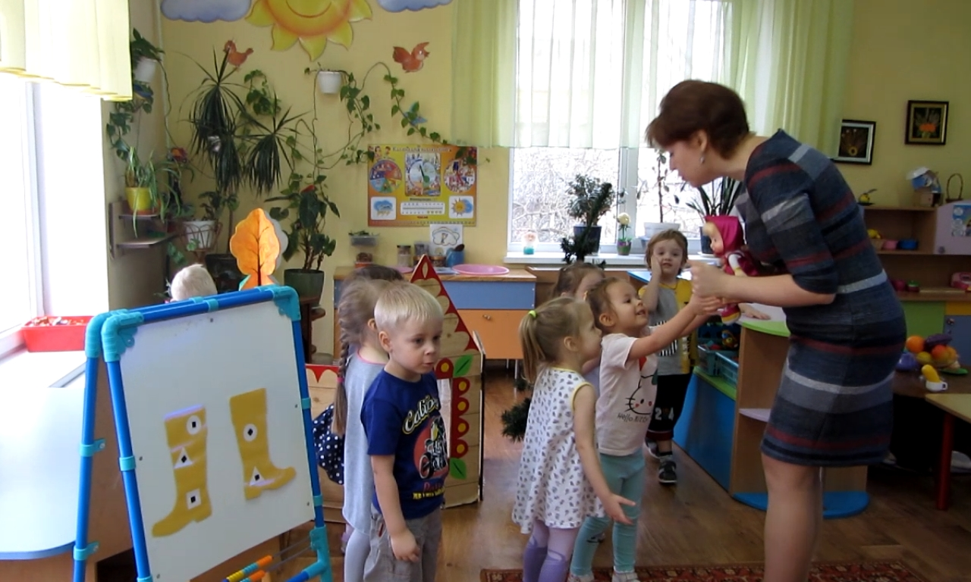
Делаем воздушный шар и оказывамся в лесу
Появляется Маша,просит зашить ее сапожки
(поставить заплатки из геометрических форм)

Slide 6
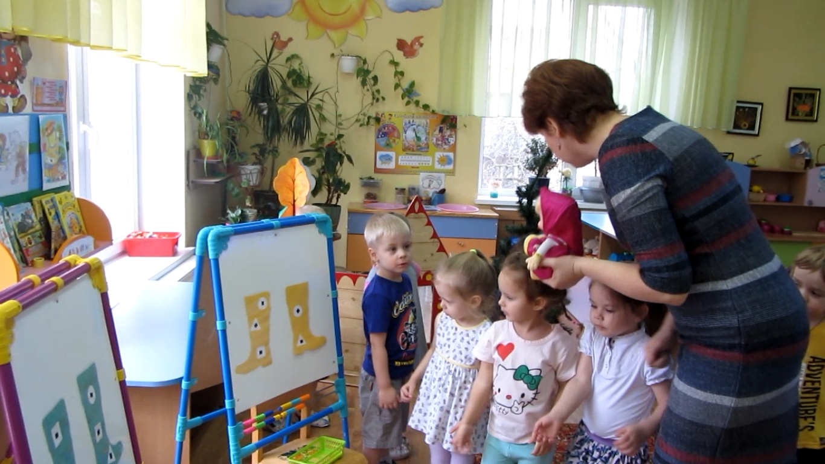
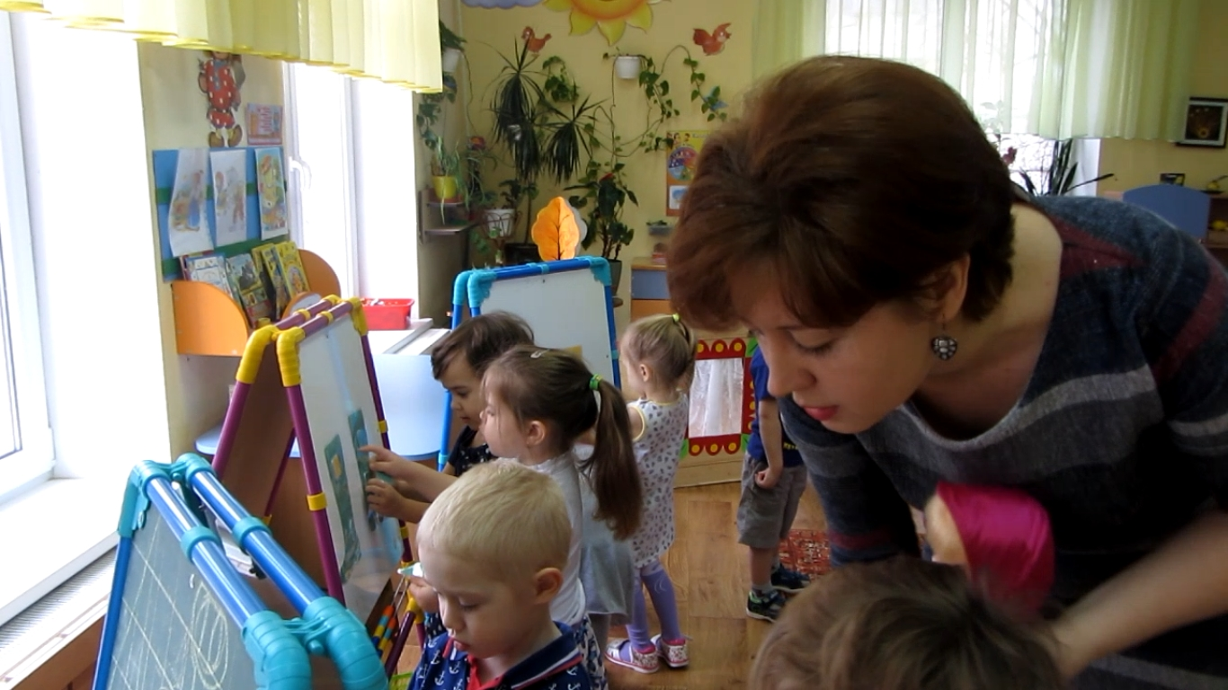
Проводится игра »Подбери заплатку»
Дети находят нужные заплатки по цвету и по форме и ставит на сапожки

Slide 7
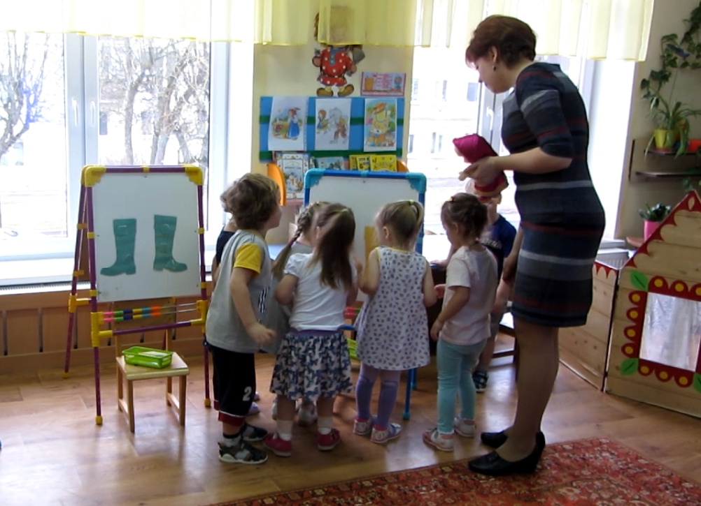
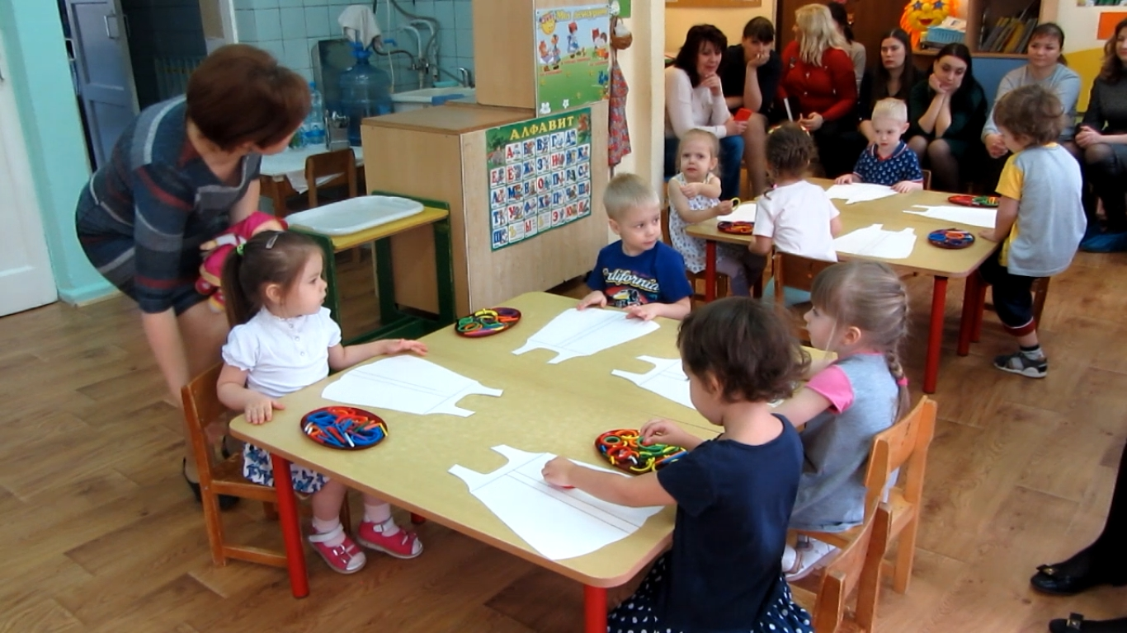
Маша радуется результатам и просит еще украсить ее сарафаны узорами
Игровая
мотивация.
Постановка
Проблемы.

Slide 8
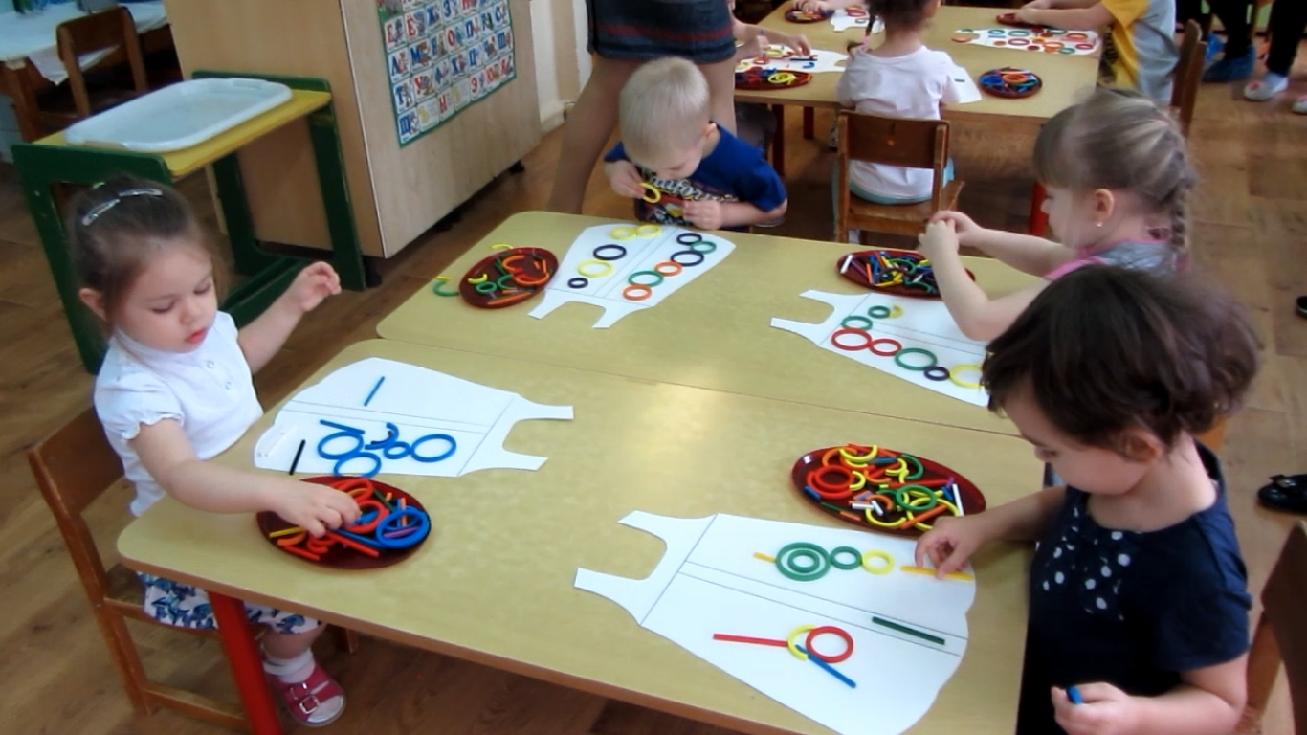
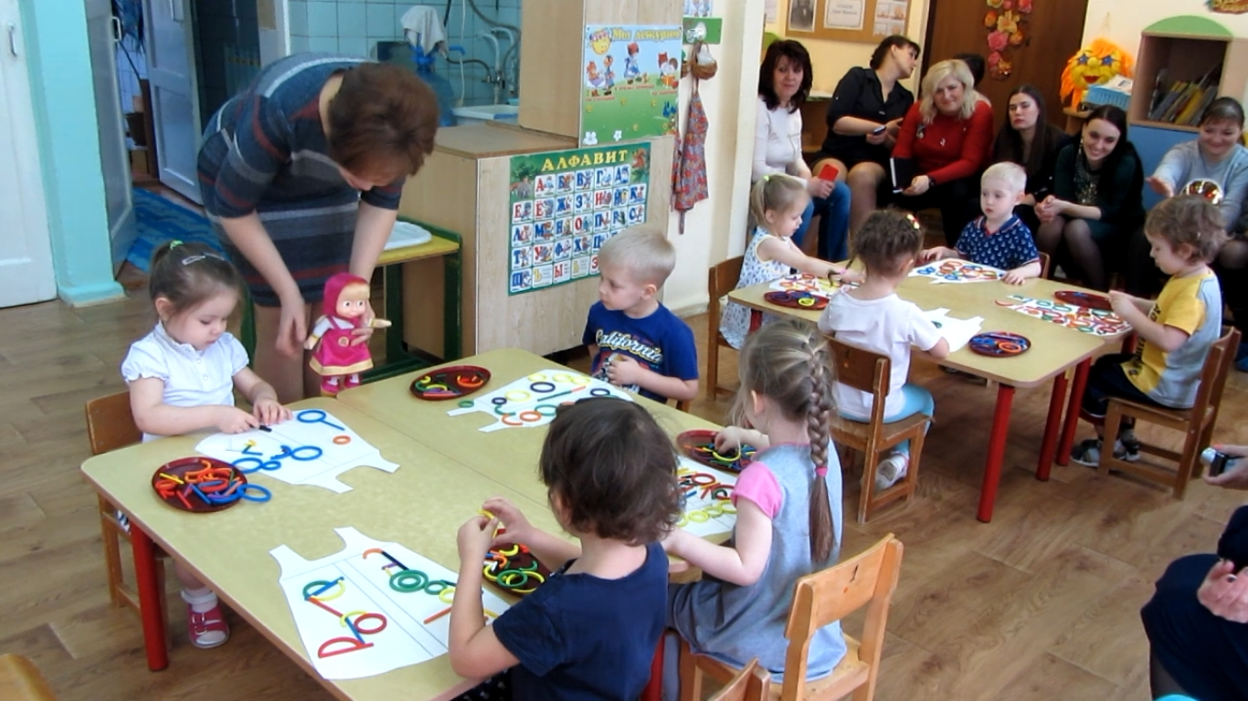
Дети приступают к выполнению задания (используется набор Фребеля № 8,9)

Slide 9
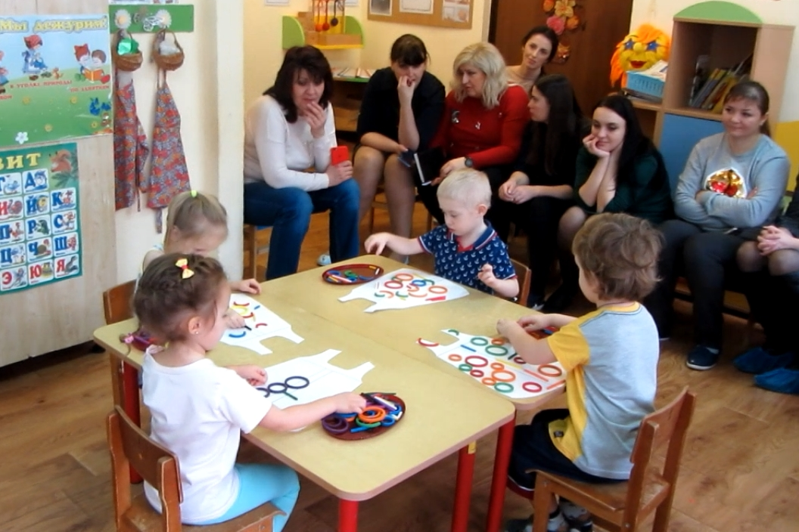
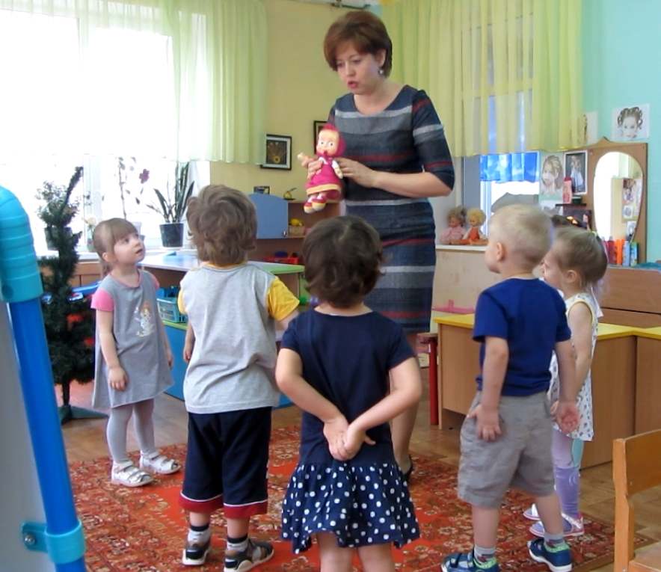
Дети украшают сарафаны по своему представлению
Маша благодарит детей за помощь и прощается

Slide 10
Выводы:
Интерес детей к образовательной деятельности был привлечён с помощью сюрпризного момента – письма от Маши
Выполнены все поставленные задачи.
Статические задания чередовались с динамическими
На занятии использовала наборы Фребеля
Активизировался словарный запас, развивалась речь детей.

